Slide 1
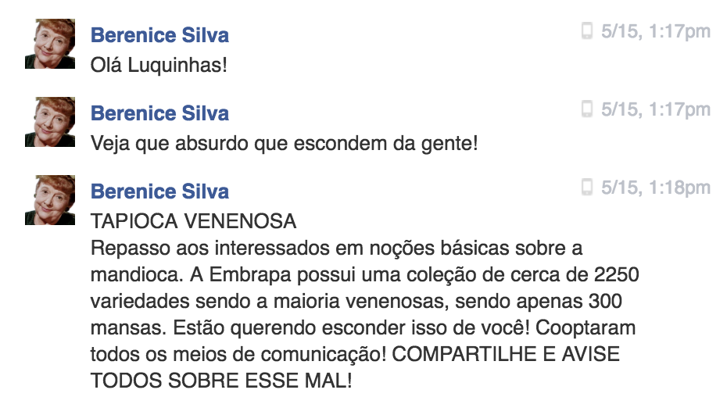
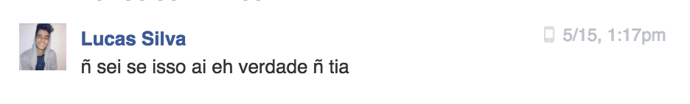
Fake news
se tornaram um dos
maiores problemas da
atualidade nas
redes sociais
2018
Ano de eleição
Terreno propício para
Fake news

Slide 2

Detetive Digital
Te ajuda a reconhecer
Fake news

Slide 3
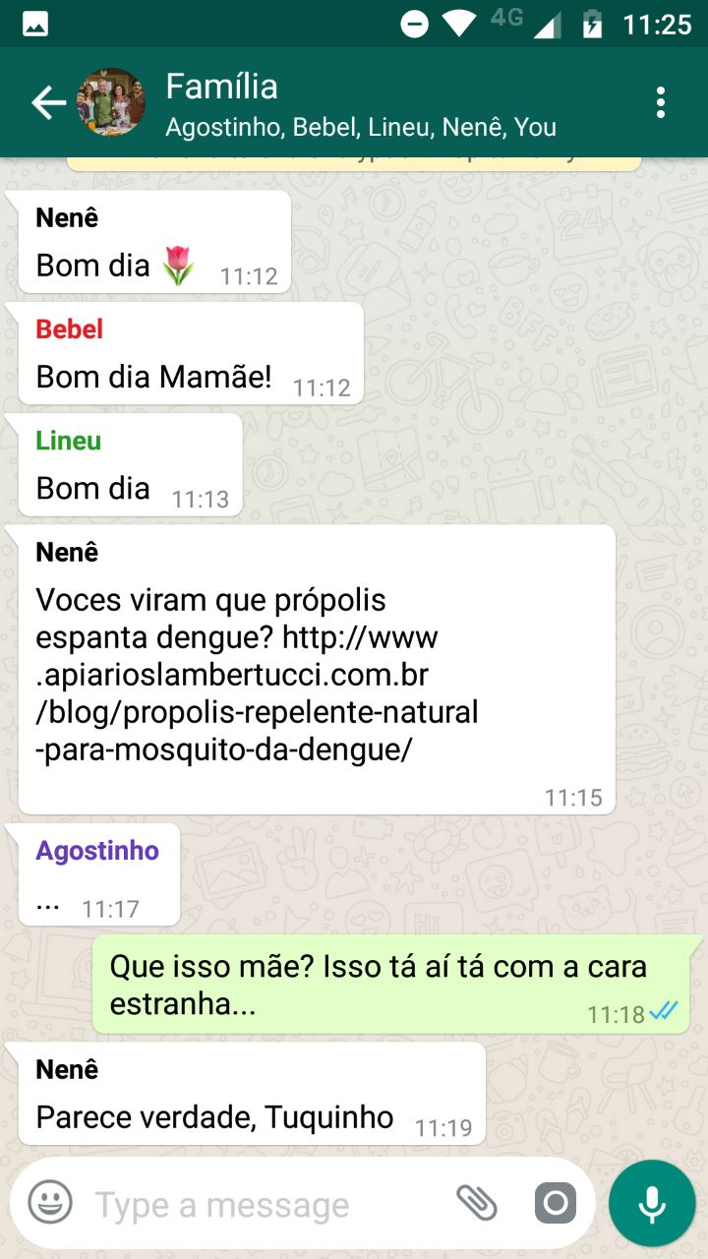
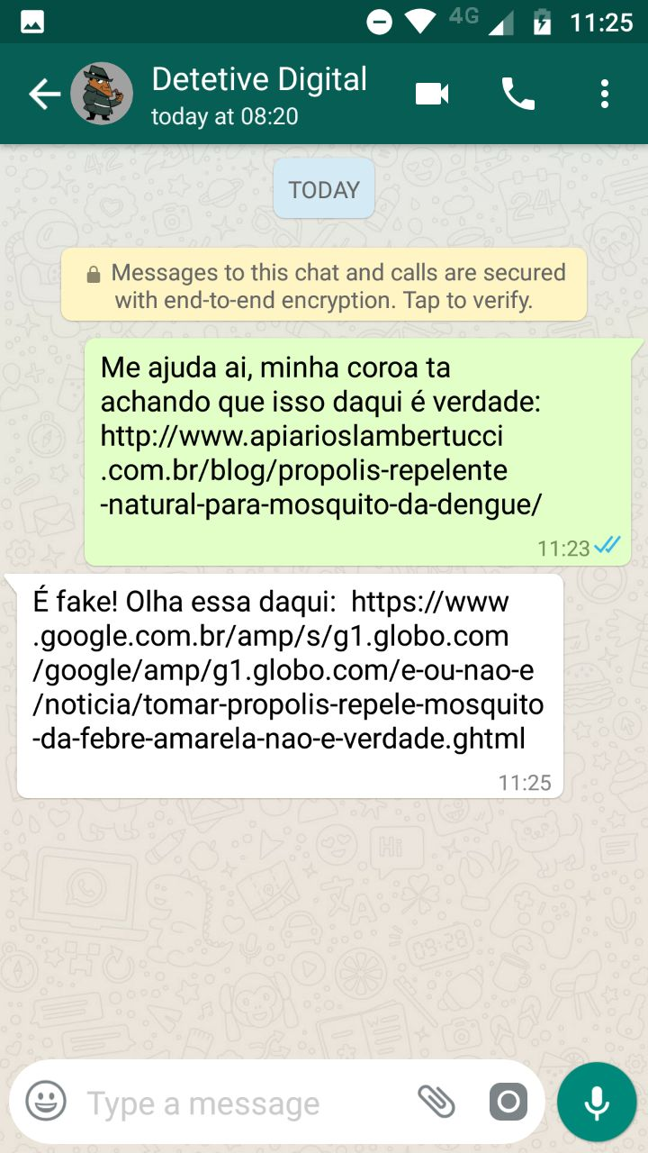
Basta enviar
Link ou trecho
para o detetive digital
Identificar se é
Fake news

Slide 5
Três possibilidades
Para o bot
Identifica
No banco de dados de notícias da Globo alguma que seja o que se está procurando
Noticia verdadeira
Identifica
No banco de dados de boatos da Globo algum que esclarece o que você está procurando, o que pode alerta sobre
Fake news
Não encontra
No G1
Avisa
Assim que chegar algo no banco de dados
Alerta redação
Sobre pautas muito pedidas que ainda não foram cobridas

Slide 6
Gera
visibiliade e
confiabiliade
Para o
G1
ferramenta
Muito útil
Para a redação
muito
importante
Para evitar Fake news
No cenario brasileiro de
2018
Aproximar o
Público
E gerar
participação
com a
Globo

Slide 7
o próprio
G1
pode incentivar seus usuários a acessá-lo
Fácil de gerar
engajamento
Usuários
e
Redatores
ganham muito
com isso
Principalmente no setor
de
Boatos
Do site

